Slide 1
Universidade Federal da
Integração Latino-Americana
APRESENTAÇÃO

Slide 2
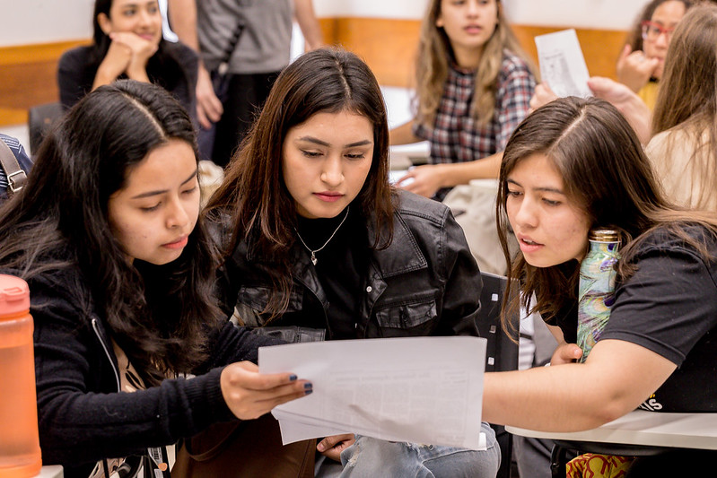
QUEM SOMOS
Fundada em 2010, a Universidade Federal da Integração Latino-Americana (UNILA) é uma universidade brasileira, pública e gratuita, com caráter internacional.
Sua missão é contribuir para a integração latino-americana e caribenha por meio do conhecimento compartilhado e da cooperação solidária.

Slide 3
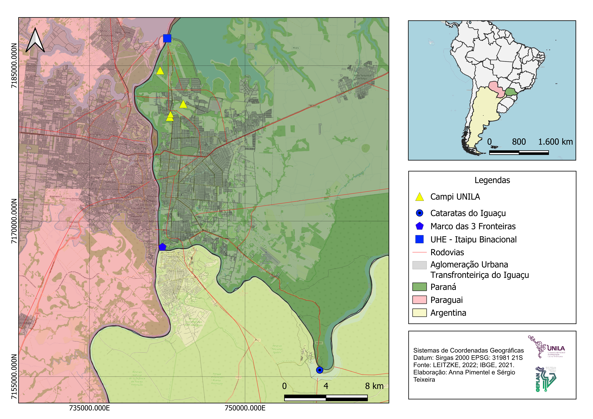
QUEM SOMOS
A UNILA está situada na cidade de Foz do Iguaçu, localizada no extremo oeste do Estado do Paraná, na Região Trinacional formada por Argentina, Brasil e Paraguai.
A localização de uma universidade dedicada à temática da integração ganha importância estratégica e simbólica na região.

Slide 4
QUEM SOMOS
O diferencial da UNILA é o seu caráter internacional, com olhar voltado às grandes questões latino-americanas. Assim, o objetivo da instituição é ter a metade dos estudantes oriunda de outros países da América Latina e Caribe.
Todos os cursos são elaborados visando à formação de profissionais com amplo conhecimento sobre a realidade do continente, para que, no futuro, os egressos possam contribuir dentro de sua área de atuação, propondo soluções aos problemas encontrados nos mais diversos países da América Latina e Caribe.
Além disso, a UNILA também promove o bilinguismo – tendo o português e o espanhol como línguas principais –, a interculturalidade e, finalmente, a interdisciplinaridade.

Slide 5
ENSINO
A UNILA oferece 29 cursos de graduação, 09 cursos de especialização (pós-graduação lato sensu) e possui programas de pós-graduação stricto sensu, com 13 mestrados e 02 doutorado, nas mais diversas áreas do conhecimento.
O processo seletivo dos cursos de graduação para brasileiros é feito pelo Sistema de Seleção Unificada (Sisu); já para os estudantes internacionais, a UNILA organiza o Processo Seletivo Internacional (PSI), por meio de edital específico.
Os processos seletivos da pós-graduação são regidos por editais próprios de cada programa.
Atualmente, a UNILA conta com mais de 4.241 estudantes matriculados, dentre graduação e pós-graduação, oriundos de mais de 30 países.

Slide 6
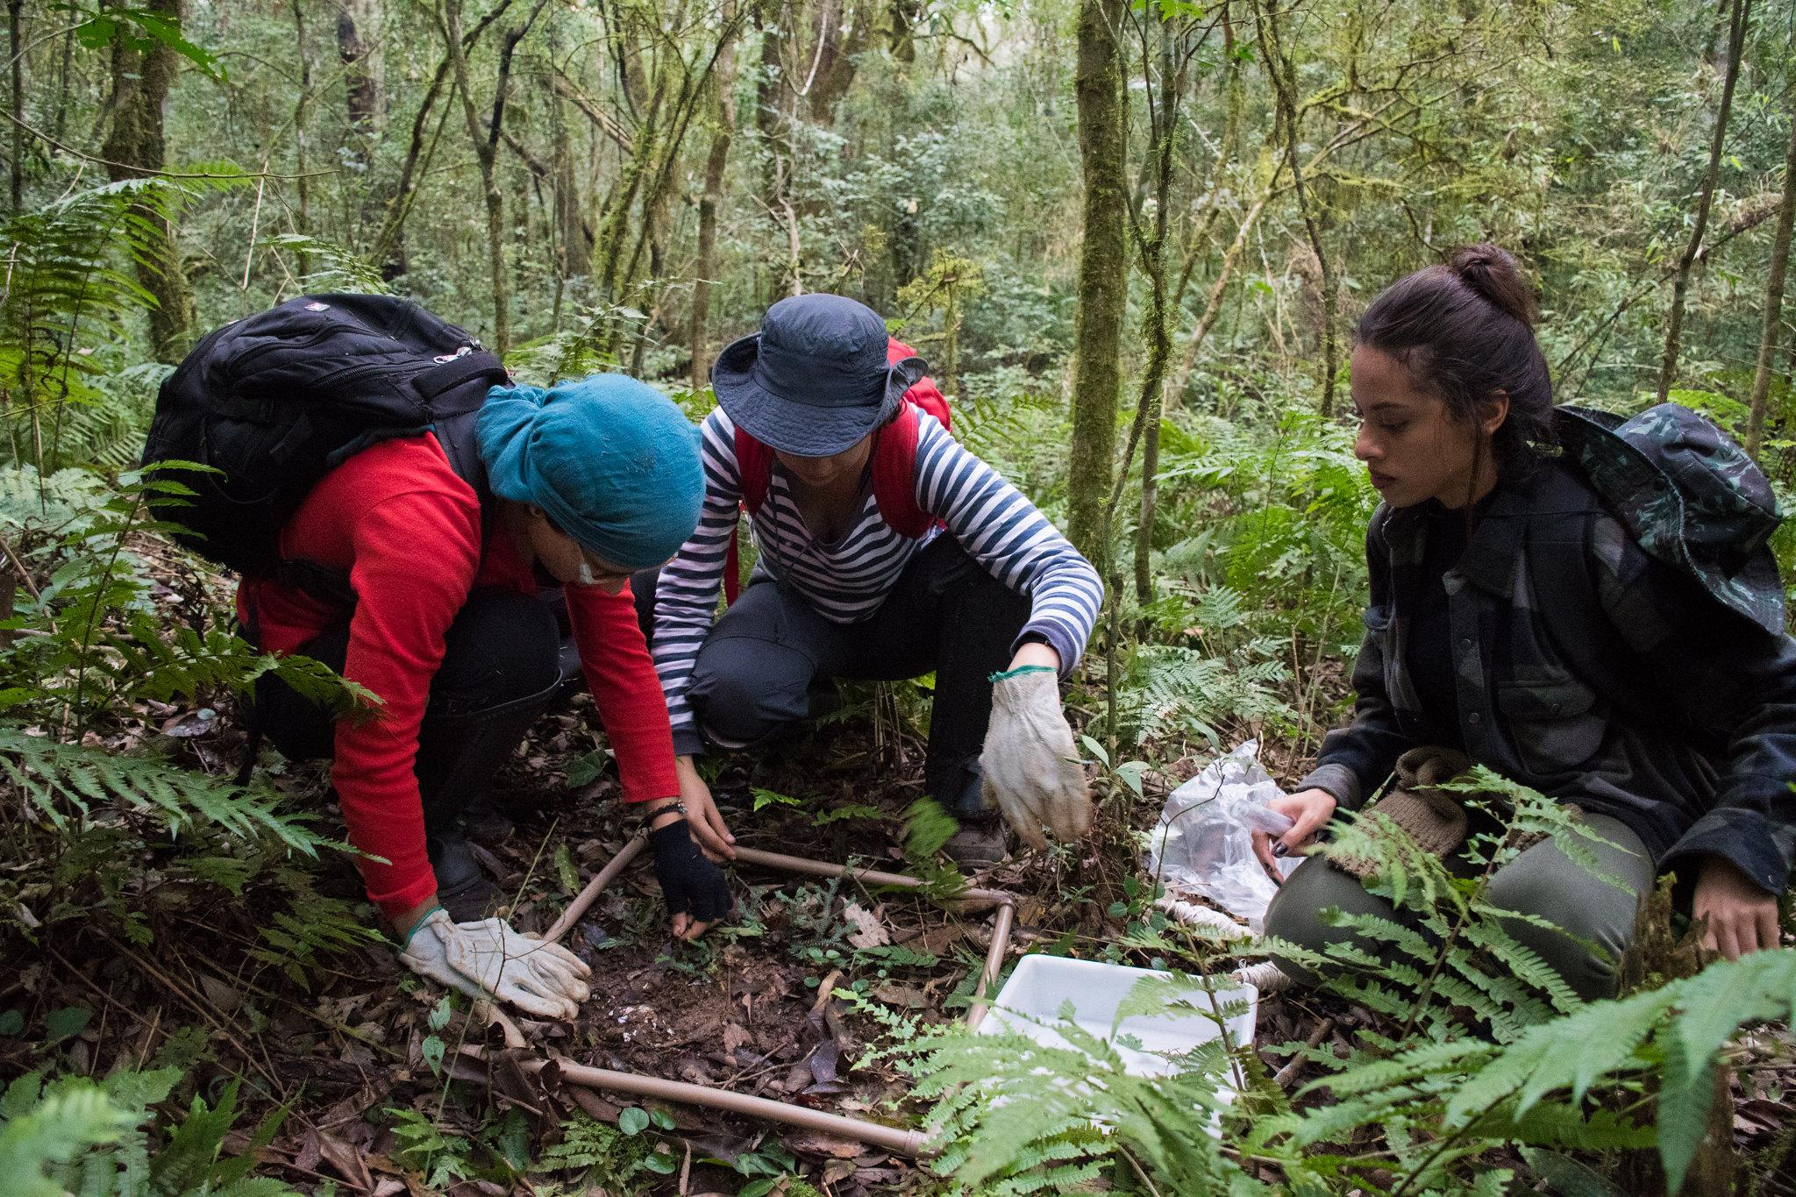
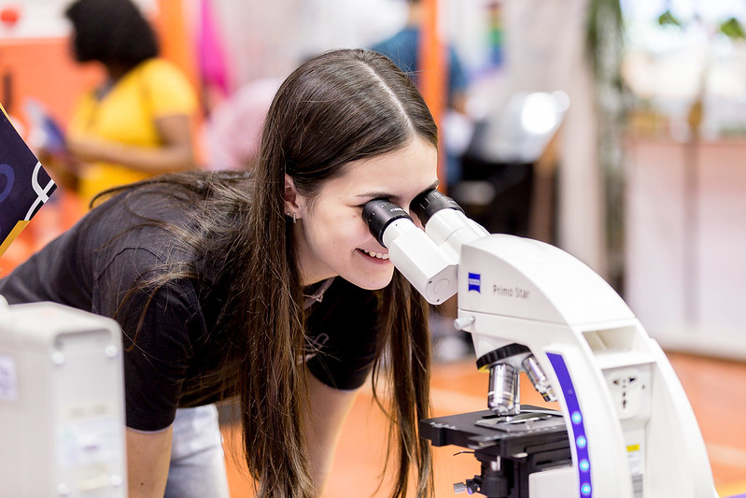
PESQUISA
E EXTENSÃO
Além do ensino, a instituição, como universidade pública, também está calcada na pesquisa e extensão.
A UNILA possui aproximadamente 300 projetos de extensão em execução e que envolvem mais de 1000 estudantes, atuando na produção de conhecimento tanto nas comunidades local e regional.
A comunidade acadêmica da UNILA apresenta uma produção intelectual e científica em diversas temáticas importantes para a sociedade e de abrangência local e internacional. Com registro de mais de 300 projetos de pesquisas no último ano, a UNILA contribui para a compreensão da realidade, assim como para o processo de integração latino-americana e caribenha.

Slide 7
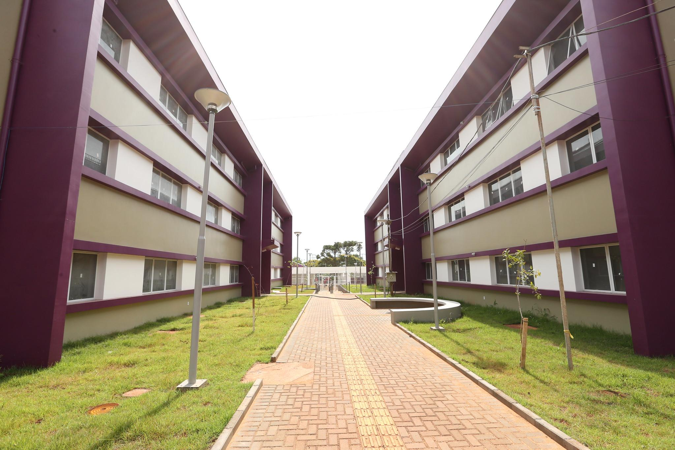
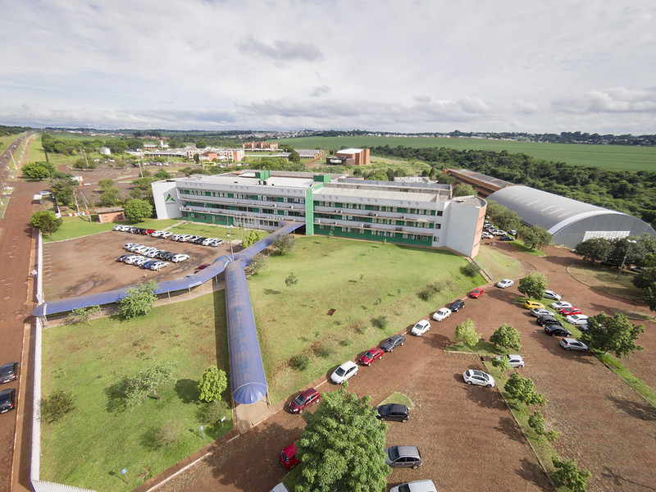
INFRAESTRUTURA
A Universidade realiza suas atividades em cinco unidades e no Campus Integração.
Campus Integração
Unidade Jardim Universitário

Slide 8
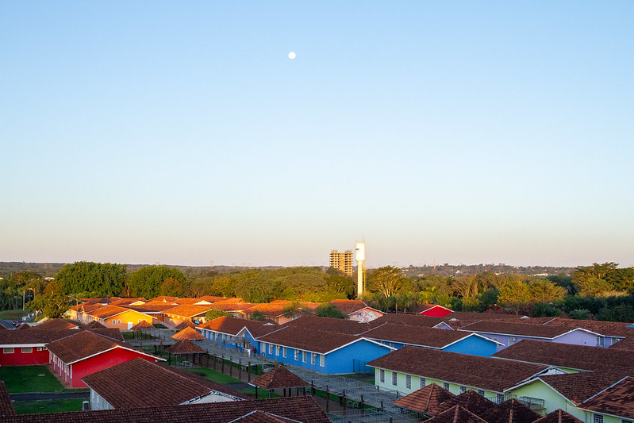
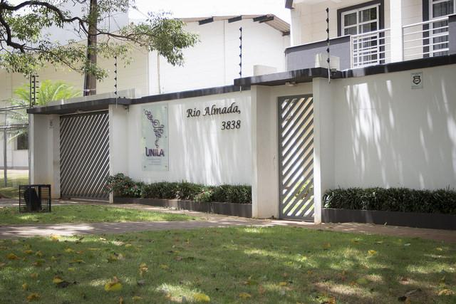
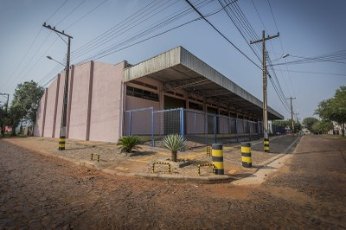
INFRAESTRUTURA
A Universidade realiza suas atividades em cinco unidades e no Campus Integração.
Unidade PTI
Unidade Administrativa Vila A
Unidade Portal da Foz
Almoxarifado

Slide 9
CAMPUS ARANDU
As obras do novo campus da Universidade Federal da Integração Latino-Americana (UNILA), chamado Campus Arandu, foram retomadas após um acordo de cooperação entre o UNOPS, organismo da ONU especializado em infraestrutura, e o Governo Federal, através do Ministério da Educação e da UNILA. Os recursos financeiros foram destinados pela Itaipu Binacional.
O UNOPS está trabalhando na implementação da fase 1 das obras, que contempla a finalização do Edifício Central, do Restaurante Universitário e do Bloco de Salas de Aula. Estão previstas entregas escalonadas ao longo de 3 anos.

Slide 10
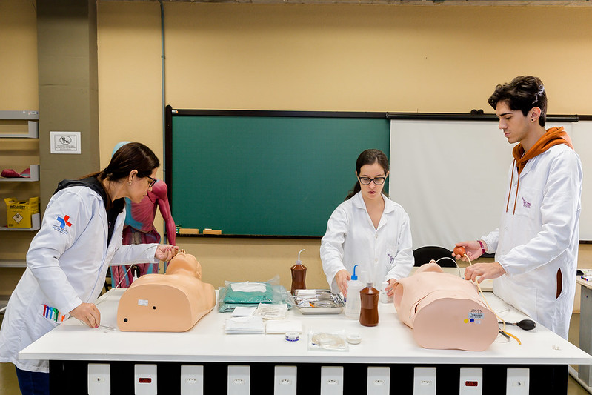
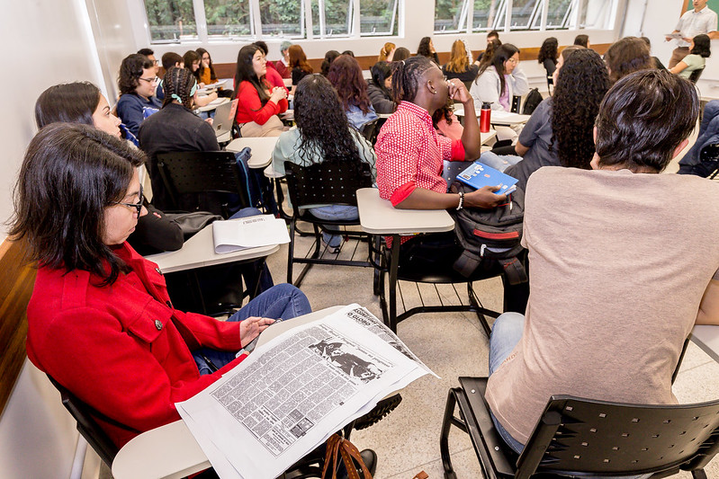
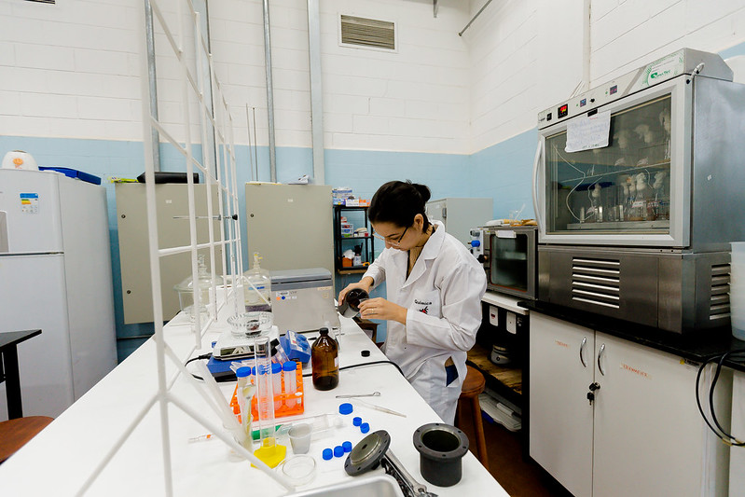
INFRAESTRUTURA
As atividades ocorrem em uma infraestrutura que disponibiliza, além das salas de aula, espaços de laboratórios dedicados a diversas áreas.

Slide 11
INFRAESTRUTURA
A UNILA também conta com a BIUNILA, biblioteca da instituição, com um acervo disponível em duas unidades. E também a plataforma “Minha Biblioteca”, um recurso digital para acesso a ebooks acadêmicos e técnicos. A plataforma oferece mais de 10 mil títulos de 16 grandes editoras e 42 selos editoriais, abrangendo diversas áreas do conhecimento.

Slide 12
PESSOAS
Hoje, a Universidade conta com um quadro funcional de aproximadamente mil servidores: mais de 400 professores – cerca de 90% desses são mestres ou doutores – e mais de 500 técnico-administrativos.

Slide 13
Obrigado!
Avenida Tarquínio Joslin dos Santos, 1000 - Polo Universitário
CEP: 85870-650 | Foz do Iguaçu - Paraná
https://portal.unila.edu.br

